Slide 1
Chapitre 7 éléments de récursivité
Programmation en Python

Slide 2
La fonction factorielle

Slide 3
Définition
En informatique, une fonction est dite récursive si cette fonction fait appel à elle-même dans sa définition.
Au premier abord, on pourrait penser que les fonctions récursives sont mal définies (définition cyclique).
Le plus célèbre exemple d’une fonction récursive est la fonction factorielle.

Slide 4
La fonction factorielle
On rappelle que la factorielle d’un nombre entier positif n, noté n!, est le produit des nombres entiers strictement positifs inférieurs ou égaux à n (avec 0! = 1 par convention).
  Exemples :
    0! = 1 (par convention)
    4! = 4·3·2·1 = 24
    7! = 7·6·5·4·3·2·1 = 5040
    11! = 11·10·9·8·7·6·5·4·3·2·1 = 39’916’800

Slide 5
La fonction factorielle
Il existe une définition récursive simple de la fonction factorielle :
1 si n = 0
Fact(n) =
n * Fact(n-1) si n > 0
On voit que cette définition de la fonction factorielle s’appelle elle-même dans sa propre définition.

Slide 6
La fonction factorielle
Exemple d’exécution de la fonction récursive factorielle :
1 si n = 0
Fact(n) =
n * Fact(n-1) si n > 0
Fact(4)
24
4 * Fact(3)
= 4 * 6 = 24
3 * Fact(2)
= 3 * 2 = 6
2 * Fact(1)
= 2 * 1 = 2
1 * Fact(0)
= 1 * 1 = 1

Slide 7
La fonction factorielle en Python
def facto(n):
"""Fonction factorielle"""
if n == 0:
return 1
else:
return n * facto(n-1)

Slide 8
La fonction factorielle en Python
# Exemple (faire démo):
for x in range(10):
print facto(x)
Exécution
1
1
2
6
24
120
720
5040
40320
362880

Slide 9
Suite de Fibonacci

Slide 10
Suite de Fibonacci
La suite de Fibonacci est une suite infinie de nombre définie récursivement de la manière suivante :
fib(0) = fib(1) = 1
fib(n) = fib(n-1) + fib(n-2), pour tout n > 1
Cette suite est dite récursive car sa définition fait appel à elle-même…
Ainsi, on a les premiers termes suivants :
  fib(0) = 1, fib(1) = 1, fib(2) = 1 + 1 = 2, fib(3) = 2 + 1 = 3, fib(4) = 3 + 2 = 5, fib(5) = 5 + 3 = 8, etc.

Slide 11
Suite de Fibonacci en Python
def fibonacci(n):
"""Suite de Fibonacci"""
if n == 0 or n == 1:
return 1
else:
return fibonacci(n-1) + fibonacci(n-2)

Slide 12
Suite de Fibonacci en Python
# Exemple (faire démo):
for x in range(10):
print fibonacci(x)
Exécution
1
1
2
3
5
8
13
21
34
55

Slide 13
Algorithme de conversion décimal-binaire

Slide 14
Rappels
Il existe une procédure récursive simple pour convertir un nombre entier positif décimal en binaire.
On rappelle que dans le système décimal, les positions successives des chiffres de droite à gauche représentent les puissances successives de 10 (10⁰, 10¹, 10², 10³, etc.).
Exemple :
  29453 = 3 * 10⁰ + 5 * 10¹ + 4 * 10² + 9 * 10³ + 2 * 10⁴

Slide 15
Rappels
Exemples :
  Que signifie le nombre décimal (base 10) 5478 ?
  … 10⁴=10000 10³=1000 10²=100 10¹=10 10⁰=1
  … … 5 4 7 8
  Que signifie le nombre décimal (base 10) 362’458 ?
  10⁵=100000 10⁴=10000 10³=1000 10²=100 10¹=10 10⁰=1
  3 6 2 4 5 8

Slide 16
Rappels
Dans le système binaire, les positions successives des chiffres de droite à gauche représentent les puissances successives de 2 (2⁰, 2¹, 2², 2³, etc.).
Exemple :
  10011 = 1 * 2⁰ + 1 * 2¹ + 0 * 2² + 0 * 2³ + 1 * 2⁴

Slide 17
Système binaire
Exemples :
  Que signifie le nombre binaire (base 2) 1101 ?
  … 2⁴=16 2³=8 2²=4 2¹=2 2⁰=1
  … … 1 1 0 1
  Que signifie le nombre binaire (base 2) 101101 ?
  … 2⁵=32 2⁴=16 2³=8 2²=4 2¹=2 2⁰=1
  … 1 0 1 1 0 1

Slide 18
Conversion binaire - décimal
Exemples :
  Que vaut en décimal le nombre binaire 1101 ?
  … 2⁴=16 2³=8 2²=4 2¹=2 2⁰=1
  … … 1 1 0 1
  Donc 1101 vaut 8 + 4 + 1 = 13 (en décimal)
  Que vaut en décimal le nombre binaire 10101101 ?
  2⁷=128 2⁶=64 2⁵=32 2⁴=16 2³=8 2²=4 2¹=2 2⁰=1
  1 0 1 0 1 1 0 1
  Donc 10101101 vaut 128 + 32 + 8 + 4 + 1 = 173 (en décimal)

Slide 19
Conversion décimal - binaire
Exemples :
  Que vaut en binaire le nombre décimal 267 ?
  2⁸=256 2⁷=128 2⁶=64 2⁵=32 2⁴=16 2³=8 2²=4 2¹=2 2⁰=1
  1 0 0 0 0 1 0 1 1
  Donc 267 vaut 100001011 (en binaire)
  Que vaut en binaire le nombre décimal 45 ?
  2⁶=64 2⁵=32 2⁴=16 2³=8 2²=4 2¹=2 2⁰=1
  … 1 0 1 1 0 1
  Donc 45 vaut 101101 (en binaire)

Slide 20
Algo de conversion décimal - binaire
On divise successivement n par 2 jusqu’à obtenir 0, et à chaque pas, on retient le reste de cette division. La suite de ces restes lue dans l’ordre inverse donne la représen-tation binaire de n.
  Exemple : prenons n = 26
    26 / 2 = 13 reste 0
    13 / 2 = 6 reste 1
    6 / 2 = 3 reste 0
    3 / 2 = 1 reste 1
    1 / 2 = 0 reste 1
    Au final, la représentation binaire de 26 est 11010.

Slide 21
Algorithme en Python (non récursif)
def DecimalToBinary(n):
if n == 0:
res = str(0) # 0 converti en chaîne
else:
res = ”” # chaîne vide
while n != 0:
res = str(n % 2) + res
n = n / 2 # division entière (en Python 2)
return res

Slide 22
Algorithme en Python (non récursif)
# Exemple (faire démo):
print DecimalToBinary(26)
print DecimalToBinary(45)
print DecimalToBinary(267)
Exécution:
11010
101101
100001011

Slide 23
Algorithme en Python (récursif)
def DecimalToBinaryRec(n):
if n > 0:
return DecimalToBinaryRec(n / 2) + str(n % 2)
else:
return ""
Exemple d’exécution :
Division entière
f(26)
11010
f(13) & 0
11010
f(6) & 1
1101
f(3) & 0
110
f(1) & 1
11
f(0) & 1
"" & 1 = 1

Slide 24
Algorithme en Python (non récursif)
# Exemple (faire démo):
print DecimalToBinaryRec(26)
print DecimalToBinaryRec(45)
print DecimalToBinaryRec(267)
Exécution:
11010
101101
100001011

Slide 25
Tours de Hanoï

Slide 26
Tours de Hanoï
Le problème des tours de Hanoï est un jeu de réflexion imaginé par le mathématicien français Édouard Lucas.
Il consiste à déplacer en un minimum de coups des disques de diamètres différents d'une tour de départ à une tour d'arrivée en passant par une tour intermédiaire.
Règles à respecter :
  on ne peut pas déplacer plus d'un disque à la fois.
  on ne peut placer un disque que sur un disque plus grand ou sur un emplacement vide.

Slide 27
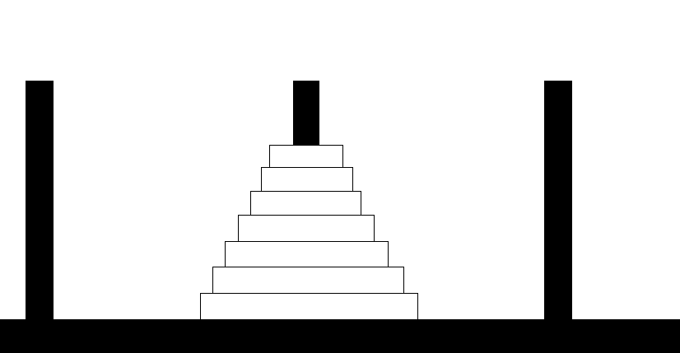
Tours de Hanoï
La situation la plus courante correspond à 7 disques, mais le nombre de disques peut être quelconque.

Slide 28

Tours de Hanoï

Slide 29
Algorithme
On démontre par récurrence que pour une situation avec n disques, il faut 2^{n} - 1 coups au minimum pour parvenir à ses fins.
  Pour 6 disques, il faut au minimum 63 coups.
  Pour 7 disques, il faut au minimum 127 coups.
  Pour 8 disques, il faut au minimum 255 coups.
Ainsi, le problème devient rapidement très difficile à résoudre de tête.
Toutefois, il existe une procédure récursive très simple permettant de résoudre le problème informatiquement.

Slide 30
Algorithme
Solution via une procédure récursive :
  D’abord, on remarque que le problème est trivial pour le cas de zéro disque. En effet, il n’y a pas de jeu dans ce cas, donc rien à faire !
  Supposons qu’on sache résoudre le problème pour le cas de n-1 disques. Alors on peut très facilement en déduire une solutions pour le cas de n disques, en trois étapes seulement (c.f. slide suivant) !

Slide 31
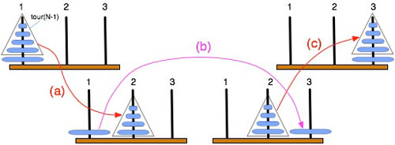
Algorithme
  La solution pour le cas de n disques se déduit très facilement de la solution pour le cas de n-1 disques.
  Pour déplacer n disques du pilier 1 ver le le pilier 3, il faut :
  Déplacer n-1 disques du pilier 1 vers le pilier 2
  Bouger un disque du pilier 1 vers le pilier 3
  Déplacer n-1 disques du pilier 2 vers le pilier 3

Slide 32
Algorithme
On a donc une situation récursive :
  La solution pour le cas de zéro disque est triviale.
  La solution pour le cas de n disques se déduit très facilement de la solution pour le cas de n-1 disques.

Slide 33
Algorithme
Arbre d’exécution de la procédure Solution pour le cas n = 2, p1 = 1er pilier, p2 = 2ème pilier, p3 = 3ème pilier.

Slide 34
Algorithme
Arbre d’exécution de la procédure Solution pour le cas n = 2, p1 = 1er pilier, p2 = 2ème pilier, p3 = 3ème pilier.

Slide 35
Algorithme
Arbre d’exécution de la procédure Solution pour le cas n = 2, p1 = 1er pilier, p2 = 2ème pilier, p3 = 3ème pilier.

Slide 36
Algorithme
Arbre d’exécution de la procédure Solution pour le cas n = 2, p1 = 1er pilier, p2 = 2ème pilier, p3 = 3ème pilier.

Slide 37
Algorithme
Pseudocode de l’algorithme récursif qui permet de donner la solution pour le cas de n disques à déplacer du pilier p1 vers le pilier p3 en passant par le pilier p2
  Hanoi(n, p1, p3, p2)
  Si n > 0 :
  Hanoi(n-1, p1, p2, p3) # appel récursif
  print « Bouger le disque de p1 vers p3 »
  Hanoi(n-1, p2, p3, p1) # appel récursif
  Sinon :
  rien faire

Slide 38
Algorithme en Python
def Hanoi(n, p1, p3, p2):
if n > 0 :
Hanoi(n-1, p1, p2, p3)
print("Bouger le disque du pilier " + str(p1) + \
" vers le pilier " + str(p3))
Hanoi(n-1, p2, p3, p1)
else:
pass

Slide 39
Algorithme en Python
# Exemple (faire démo):
Hanoi(7, 1 ,3 ,2)

Slide 40
Algorithme en Python
Pour mieux visualiser ce qui se passe, on peut ajouter une impression des piliers de la configuration des piliers dans le terminal.
On se concentre uniquement le cas de 7 disques.

Slide 41
Algorithme en Python
# liste des piliers...
# chaque pilier est une liste de nombres
# au début, le pilier 1 est rempli et les deux autres vides
piliers = [[7,6,5,4,3,2,1], [], []]

Slide 42
Algorithme en Python
def bouger_disque(p1,p2):
print "\n"
print "Bouger le disque de " + str(p1) + " vers " + str(p2)
# mise à jour des piliers
piliers[p2-1].append(piliers[p1-1].pop())
# impression des piliers (dans le cas n=7)
for i in range(7):
print "" # pour aller a la ligne
for p in piliers:
# on complete le pilier avec des points
p_mod = p + ["."]*(7-len(p))
# on les imprime depuis la fin vers le debut
# pour avoir le petits disques en dessus
# et les gros en dessous
print p_mod[-i-1], " ",

Slide 43
Algorithme en Python
def Hanoi_bis(n, p1, p3, p2):
if n > 0 :
Hanoi_bis(n-1, p1, p2, p3)
bouger_disque(p1,p3) # appel nouvelle fonction...
Hanoi_bis(n-1, p2, p3, p1)
else:
pass
# Exemple (faire démo):
Hanoi_bis(7, 1 ,3 ,2)

